Slide 1

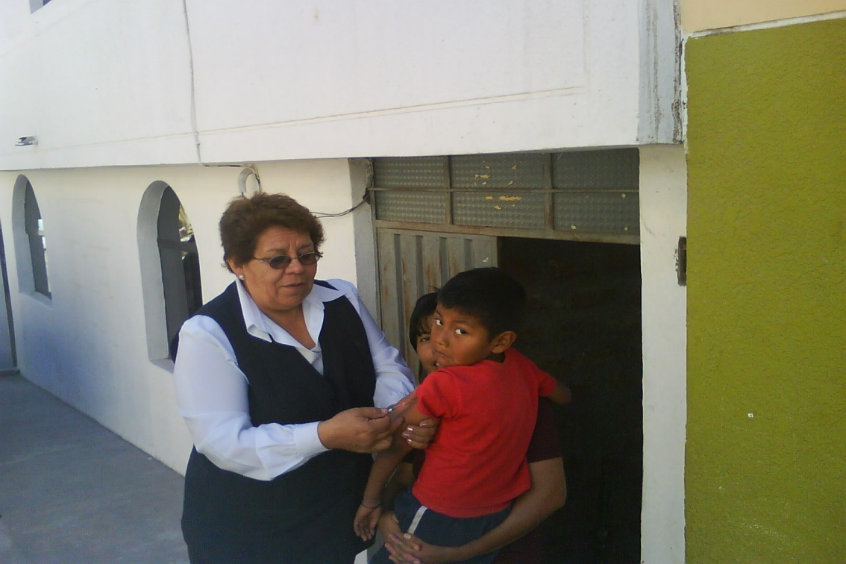
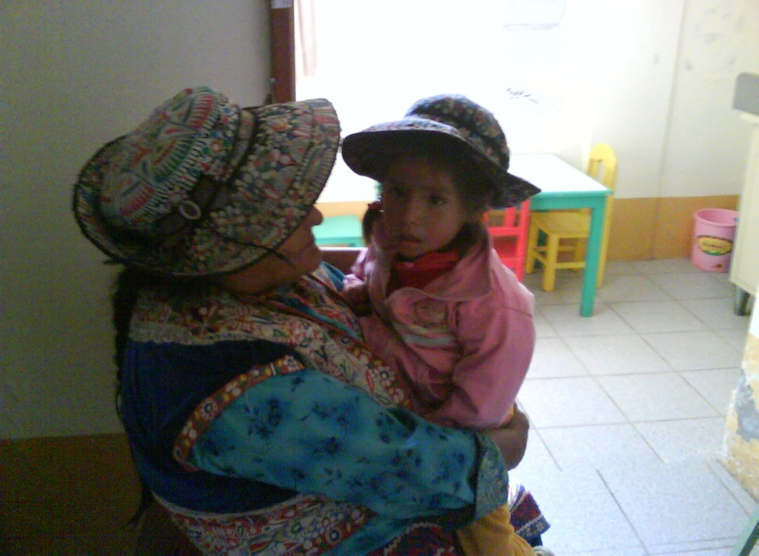
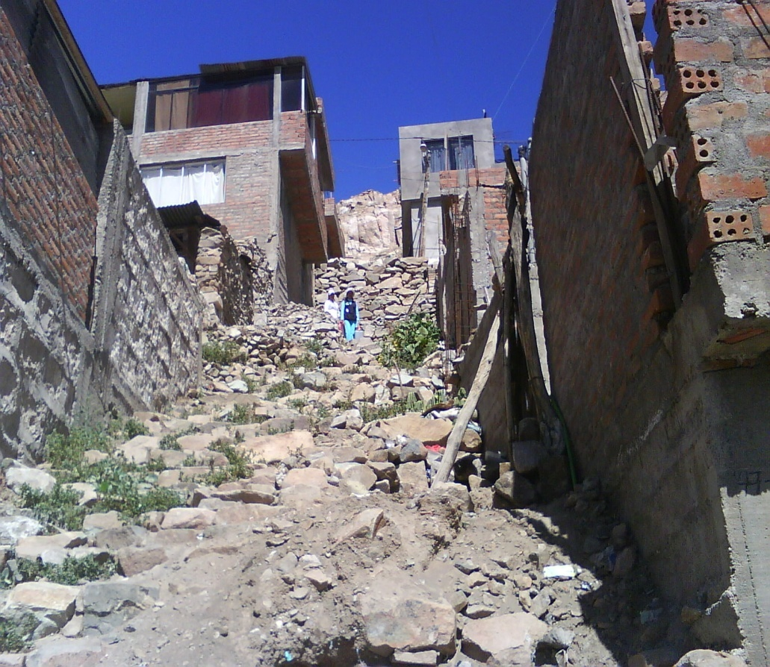
Promoviendo la salud de los peruanos
GERENCIA REGIONAL DE SALUD AREQUIPA
DIRECCION EJECUTIVA DE SALUD DE LAS PERSONAS
INDICADORES DE ESTRATEGIAS SANITARIAS
Notes:
1

Slide 2
REGION DE SALUD AREQUIPA
COBERTURAS ALCANZADAS POR TIPO DE VACUNAS
NIÑOS MENORES DE 1 AÑO 2000 A 2012 ( A Jun)
FUENTE: OEI
EQM/FVB
NOTA:La Vacuna contra Rotavirus y Neumococo se introduce el año 2009.

Slide 3
REGION DE SALUD AREQUIPA
COBERTURAS DE VACUNA ANTISARAMPION/SRP, A.AMARILICA y NEUMOCOCO
EN NIÑOS DE 1 AÑO DEL 2000 – 2012 ( a Jun)
Fuente: OEI/ESNI
EQM/RCC.
Nota: la incorporación con SPR es a partir del año 2003

Slide 4
Por época de fríaje, se ha administrado la Vacuna Contra la Influenza habiéndose logrado en 3 meses de Vacunación en el Niño menor de 2 años 26.15% en el Adulto Mayor 50.36% y en Personal de Salud 84.76%.

Slide 5
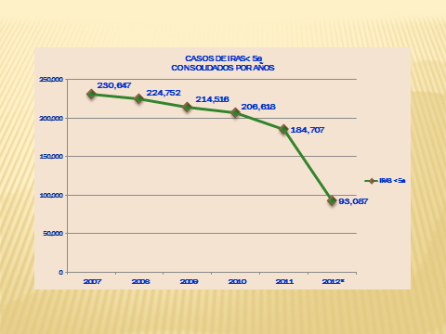

Slide 6
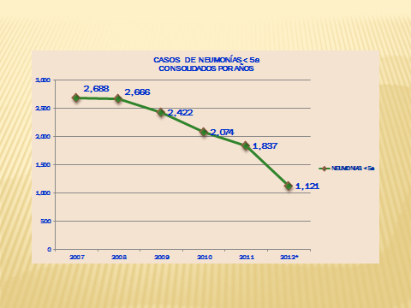

Slide 7
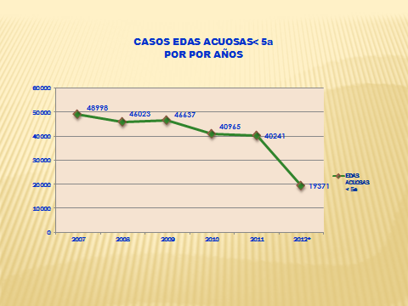

Slide 8
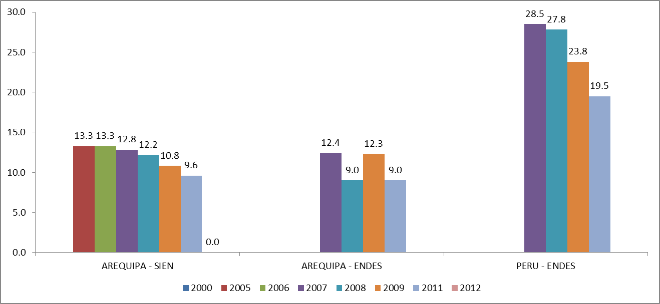

LA DESNUTRICION CRONICA INFANTIL ENDES – SIEN
9 PUNTOS
3.7 PUNTOS
3.4 PUNTOS
FUENTE ENDES: ENCUESTA NACIONAL DEMOGRAFICA Y DE SALUD FAMILIAR
SIEN: SISTEMA DE INFORMACION DEL ESTADO NUTRICIONAL

Slide 9
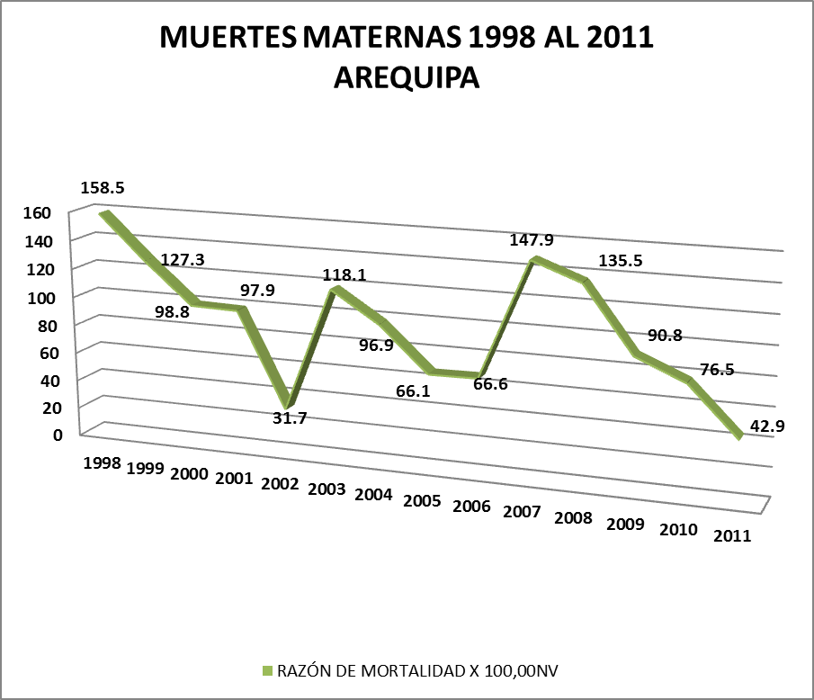

Slide 11
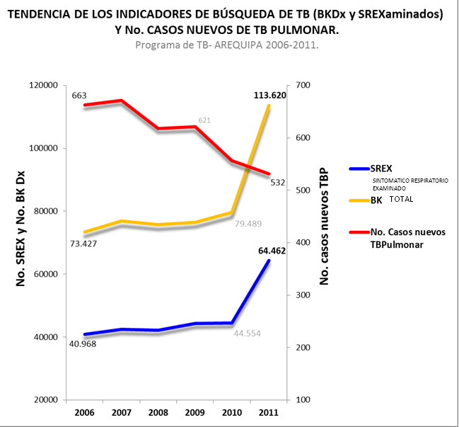
TENDENCIA DE LOS INDICADORES DE BUSQUEDA DE TB
N° DE CASOS NUEVOS DE TB PULMONAR

Slide 12
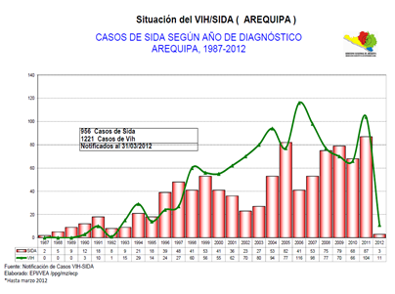

Slide 13
PREVENCION Y CONTROL DEL CANCER
OBJETIVO ESPECIFICO | Reducir la morbimortalidad causada por el Cáncer (cuello uterino, mama, próstata, estomago, pulmón)
TIPO DE CANCER | TASA DE INDIDENCIA
Cáncer de Mama | 37.9 / 100,000 habitantes
Cáncer de Cuello Uterino | 38.2 / 100,000 mujeres
Cáncer de Próstata | 35.0 / 100,000 hombres
Cáncer de Estomago | 16.9 / 100,000 habitantes
Cáncer de Pulmón | 12.7 / 100,000 habitantes
Fuente: registro de Cáncer Poblacional Arequipa – Perú 2004-2007

Slide 14
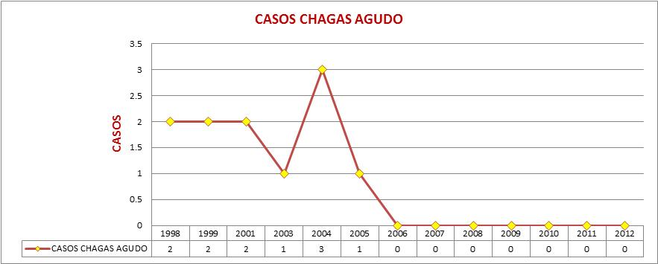
E.S.N METAXENICAS
Se inicia rociado
No se registran casos agudos desde el año 2006, podemos decir que por las acciones de control del vector se esta logrando la interrupción de la transmisión vectorial de la enfermedad de Chagas.

Slide 15
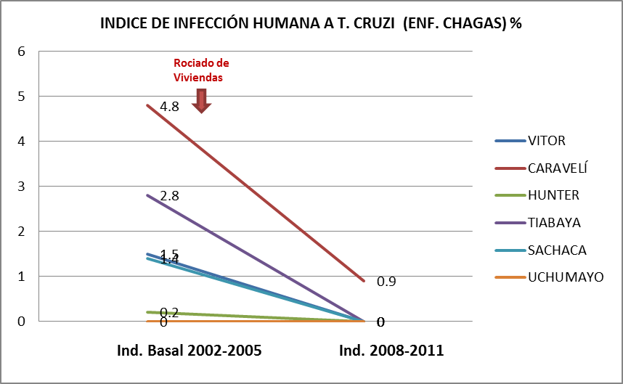
E.S.N METAXENICAS
Después de 5 años en los distritos intervenidos, se confirma que no hay casos de Chagas en menores de 5 años.
se puede concluir que no hay transmisión de la Enfermedad de Chagas en los distritos intervenidos.

Slide 16
LEVANTAMIENTO DE LA LINEA BASAL E.S. ZOONOSIS AÑO 2011
HIDATIDOSIS Y FASCIOLOSIS
LOCALIDAD | TOTAL PACIENTES EVALUADOS | FASCIOLOSIS MUESTRAS DE SANGRE |  |  | HIDATIDOSIS MUESTRAS DE SANGRE
 |  | Nº | (+) | % | Nº | (+) | %
PEDREGAL | 296 | 231 | 4 | 1.73 | 231 | 2 | 0.87
LA COLINA | 14 | 10 | 2 | 20.0 | 14 | 1 | 7.14
LA JOYA | 96 | 93 | 2 | 2.15 | 93 | 0 | 0
SAN ISIDRO | 34 | 34 | 0 | 0 | 34 | 0 | 0
SAN CAMILO | 20 | 20 | 0 | 0 | 20 | 0 | 0
COCACHACRA | 18 | 12 | 1 | 8.33 | 0 | 0 | 0
LA PUNTA | 46 | 40 | 1 | 2.5 | 40 | 0 | 0
CAYLLOMA | 47 | 0 | 0 | 0 | 0 | 0 | 0
CABANACONDE | 19 | 0 | 0 | 0 | 0 | 0 | 0
CHIVAY | 16 | 0 | 0 | 0 | 0 | 0 | 0
CALLALLI | 22 | 7 | 0 | 0 | 7 | 0 | 0
TUTI | 6 | 4 | 0 | 0 | 4 | 0 | 0
LARI | 6 | 6 | 0 | 0 | 6 | 0 | 0
SABANDIA | 8 | 6 | 0 | 0 | 8 | 0 | 0
CAMANÁ | 14 | 10 | 0 | 0 | 14 | 1 | 0
TOTAL | 662 | 473 | 10 | 2.11 | 471 | 4 | 0.85

Slide 17
LEVANTAMIENTO DE LA LINEA BASAL E.S. ZOONOSIS
AL I SEMESTRE 2012
HIDATIDOSIS Y FASCIOLOSIS
LOCALIDAD | TOTAL PACIENTES EVALUADOS | FASCIOLOSIS MUESTRAS DE SANGRE |  |  | HIDATIDOSIS MUESTRAS DE SANGRE
 |  | Nº | (+) | % | Nº | (+) | %
LLUTA | 24 | 22 | 1 | 4.55 | 22 | 0 | 0.00
TAYA | 15 | 13 | 0 | 0.00 | 13 | 0 | 0.00
HUANCA | 20 | 18 | 4 | 22.22 | 18 | 0 | 0.00
TOMEPAMPA | 15 | 11 | 1 | 9.09 | 11 | 0 | 0.00
ALCA | 8 | 7 | 0 | 0.00 | 7 | 1 | 14.29
COTAHUASI | 17 | 16 | 0 | 0.00 | 16 | 3 | 18.75
YARABAMBA | 10 | 18 | 0 | 0.00 | 18 | 0 | 0.00
CAMAL RIO SECO | 20 | 20 | 0 | 0.00 | 20 | 1 | 5.00
TOTAL | 129 | 125 | 6 | 4.80 | 125 | 5 | 4.00

Slide 18
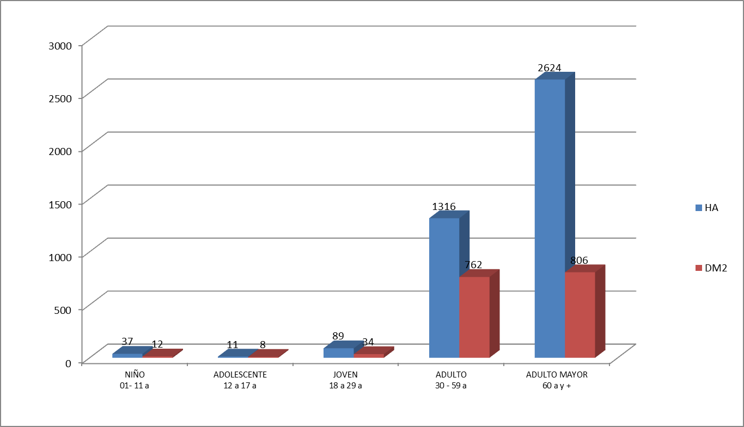
ESN DAÑOS NO TRANSMISIBLES
CASOS DE DIABETES E HIPERTENSION POR ETAPAS DE VIDA
ENERO - JUNIO 2012

Slide 19

GRACIAS

